Slide 1
Гриби
Шеіна Т.В.,
учитель хімії і біології
Парутинської ЗОШ І-ІІІ ступенів
Куцурубської ОТГ

Slide 2
Гриби — гетеротрофні організми, клітини яких укриті щільною хітиновою стінкою
Гриби є гетеротрофами, тобто такими, які змушені споживати готові органічні речовини з довкілля. Але на відміну від тварин, клітини грибів укриті щільною клітинною стінкою, основу якої складає вуглевод хітин. Через наявність такої стінки гриби нездатні поглинати частинки їжі й змушені всмоктувати розчинені поживні речовини поверхнею тіла.

Slide 3
Грибниця з ниток утворює тіло багатоклітинних грибів
Тіло грибів, зазвичай, становить сукупність розгалужених багатоядерних ниток — грибницю, або міцелій (рис. 9.1). Часто всередині ниток міцелію — гіф — є перетинки, що поділяють нитки на сегменти. Якщо кожен сегмент містить одне або кілька ядер — тоді стверджують, що грибниця має клітинну будову. Але варто пам’ятати: цитоплазми сусідніх клітин сполучаються за допомогою пор, тому така «багатоклітинна» будова не є еквівалентною багатоклітинності тварин.
Часто формування спор у грибів пов’язане з розвитком особливої структури — плодового тіла, утвореного щільно переплетеними нитками грибниці, до яких прикріплені органи спороношення.

Slide 4
Основним способом розмноження й розселення грибів є утворення спор
Спори в грибів утворюються як при статевому, так і при нестатевому розмноженні.
Статеве: у результаті запліднення одразу або через деякий час утворюється диплоїдне ядро. Диплоїдна стадія нетривала й закінчується мейозом, що призводить до утворення гаплоїдних клітин — спор.
Нестатеве: у результаті мітозу. Спори стають ідентичними клітинам міцелію й у вищих грибів отримують назву конідії.
Також деякі гриби здатні до вегетативного розмноження за допомогою брунькування, як це здійснюють дріжджі, чи фрагментами власного міцелію.

Slide 5
Більша частина пліснявих грибів належить до відділу Зигоміцетів
Зигоміцети - їх представником є звичайна хлібна пліснява — мукор (рис. 9.2, А, Б). Тіло зигоміцетів — це грибниця, яка не формує плодові тіла, — гриби з такою будовою, зазвичай, називають пліснявами. Нитки грибниці в них не розділені перетинками. Запліднення відбувається шляхом злиття ділянок міцеліїв різних грибів. У результаті, на місці злиття виростає ніжка, яка має темну голівку — спорангій, — заповнену спорами (рис. 9.2, В).

Slide 6
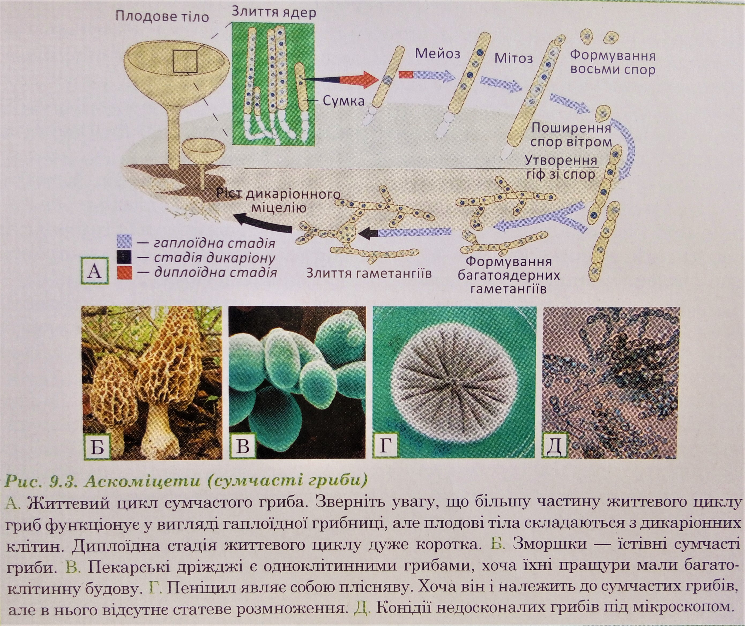
Сумчасті або Аскоміцети, гриби які можуть формувати плодові тіла, але багато з них існує у вигляді плісняви або дріжджів
Аскоміцети здатні формувати плодові тіла. Нитки грибниці сумчастих грибів розділені поперечними перетинками на окремі клітини. Статевий процес відбувається тоді, коли гаметангії з гаметами різних грибниць зливаються один з одним, утворюють гіфи, які з двох ядерних клітин формують плодове тіло (наприклад, зморшки і строчки, а також одноклітинні: дріжджі; плісняві: пеніцил і аспергіл)

Slide 7
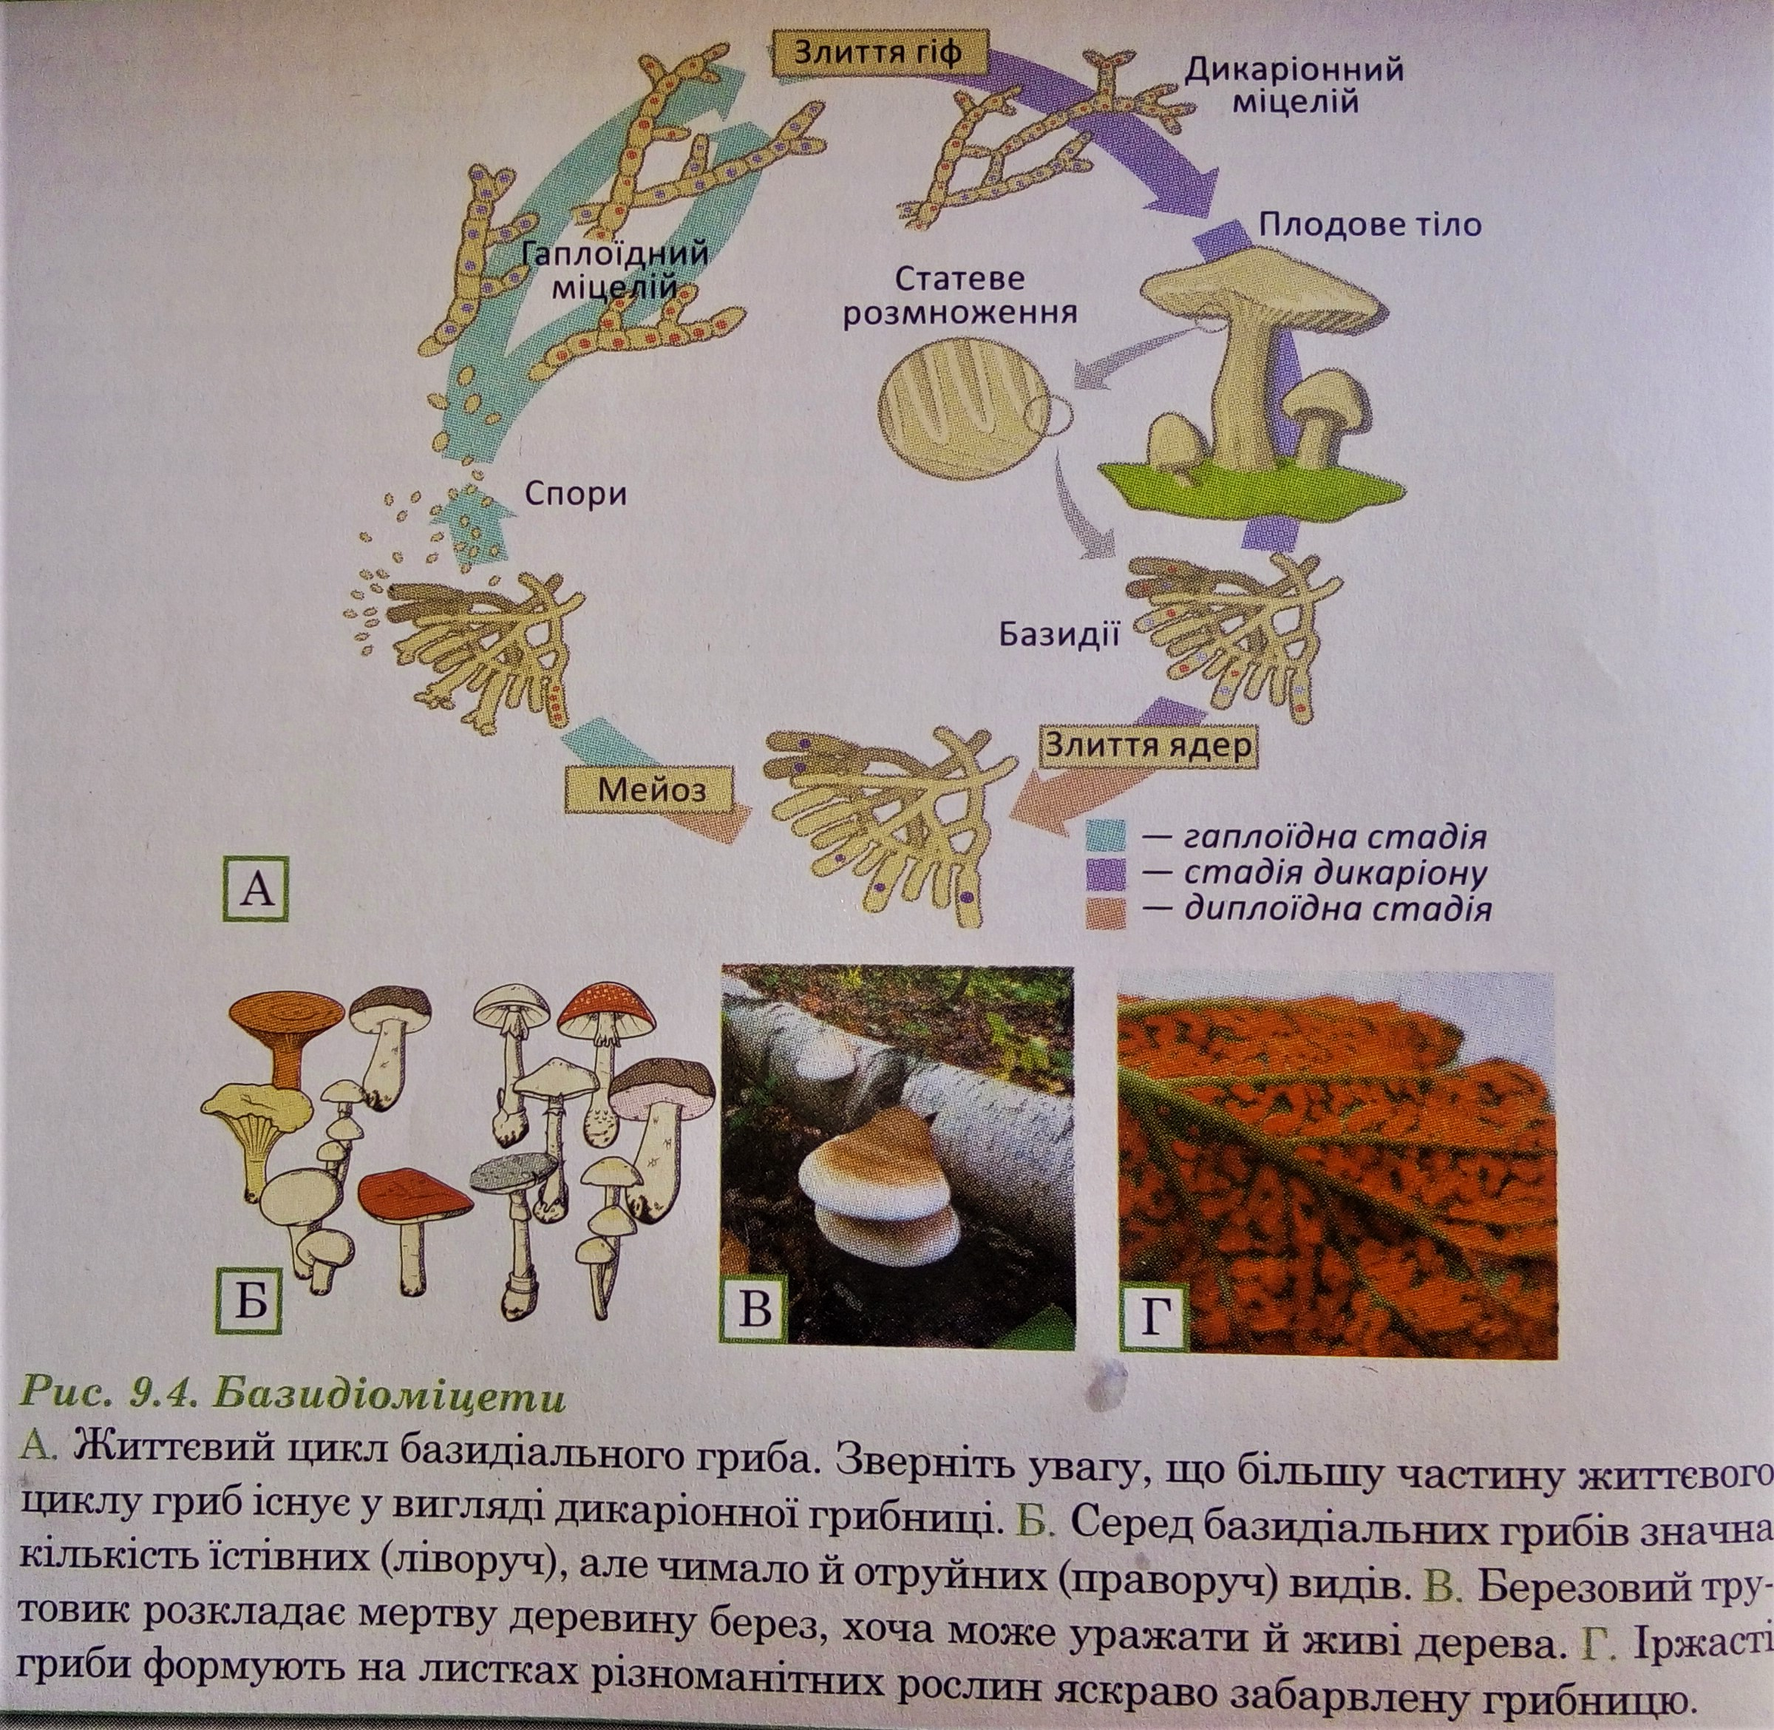
Базидіальні гриби – найпоширеніші гриби, які формують плодові тіла
Базидоміцети формують плодові тіла з переплетених гіф. Спори утворюються у кінцевих клітинах, в яких відбувається злиття ядер, а далі миттєво мейоз. Творені спори не залишаються під оболонкою материнської клітини, а «вичавлюються» назовні і формують булавоподібні структури. З часом спори відпадають і розносяться в довкіллі. Серед базидоміцетів є і паразити (трутовики та гриби-паразити рослин)

Slide 8
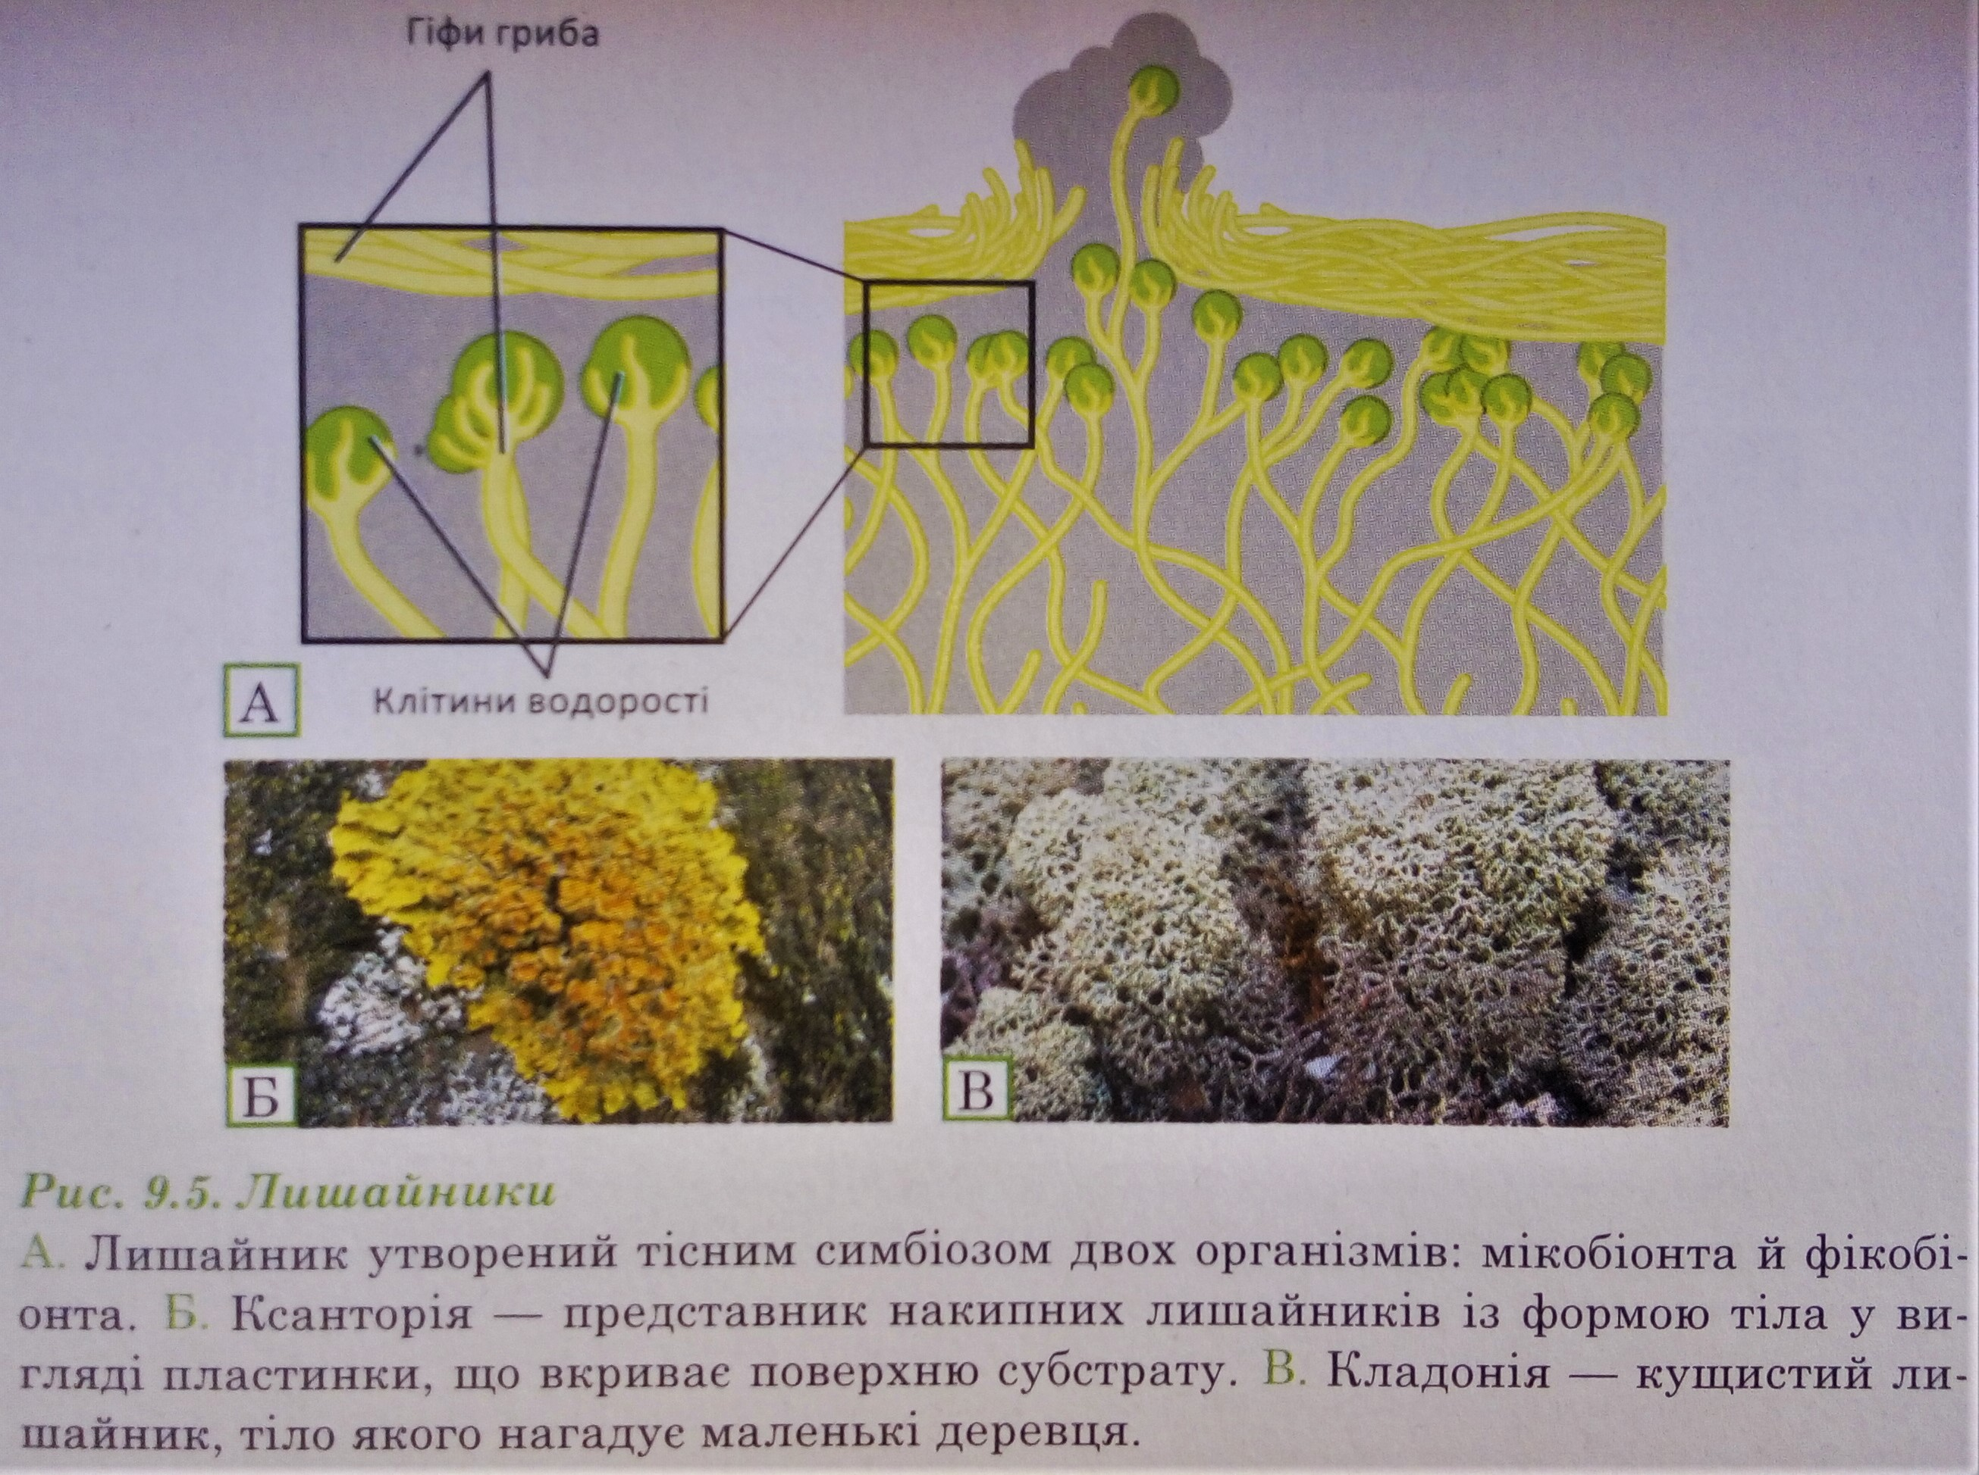
Лишайники – унікальний приклад тісного симбіозу гриба й водорості
Лишайники – симбіоз гриба й водорості. Компоненти лишайника отримали власну назву: грибний мікобіонт і водоростевий фікобіонт. Мікобіонтами, переважно, є чумчасті гриби, тоді як фікобіонтом, зазвичай, виступає зелена водорість, іноді – ціанобактерія.

Slide 9
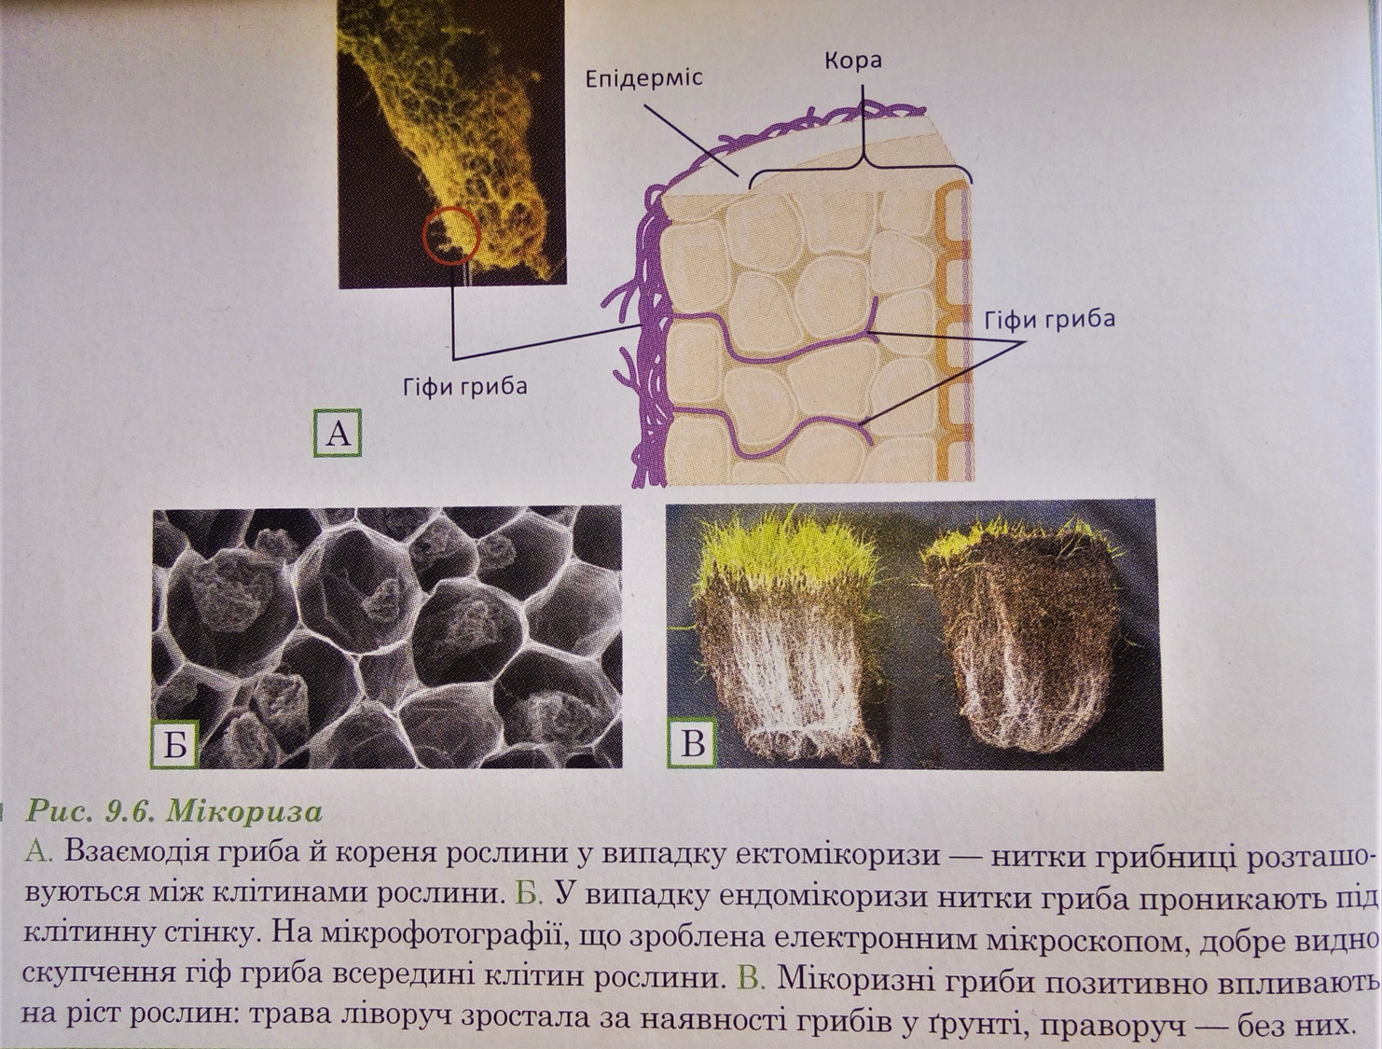
Гриби виконують ряд важливих функцій у природі
Екологічна роль грибів величезна. Вони забезпечують розклад мертвої органіки, причому роблять це ефективніше за бактерій. Важливу роль гриби відіграють у розкладанні деревини. Деякі види ведуть паразитичний спосіб життя, завдаючи значного збитку врожаю. Їстівні гриби людина і тварини використовують в їжу. Дріжджі використовують для отримання хліба, пива і вина. Деякі гриби вступають у симбіоз з рослинами, проникаючи гіфами між або у тканини кореня рослини утворюючи мікоризу.

Slide 10
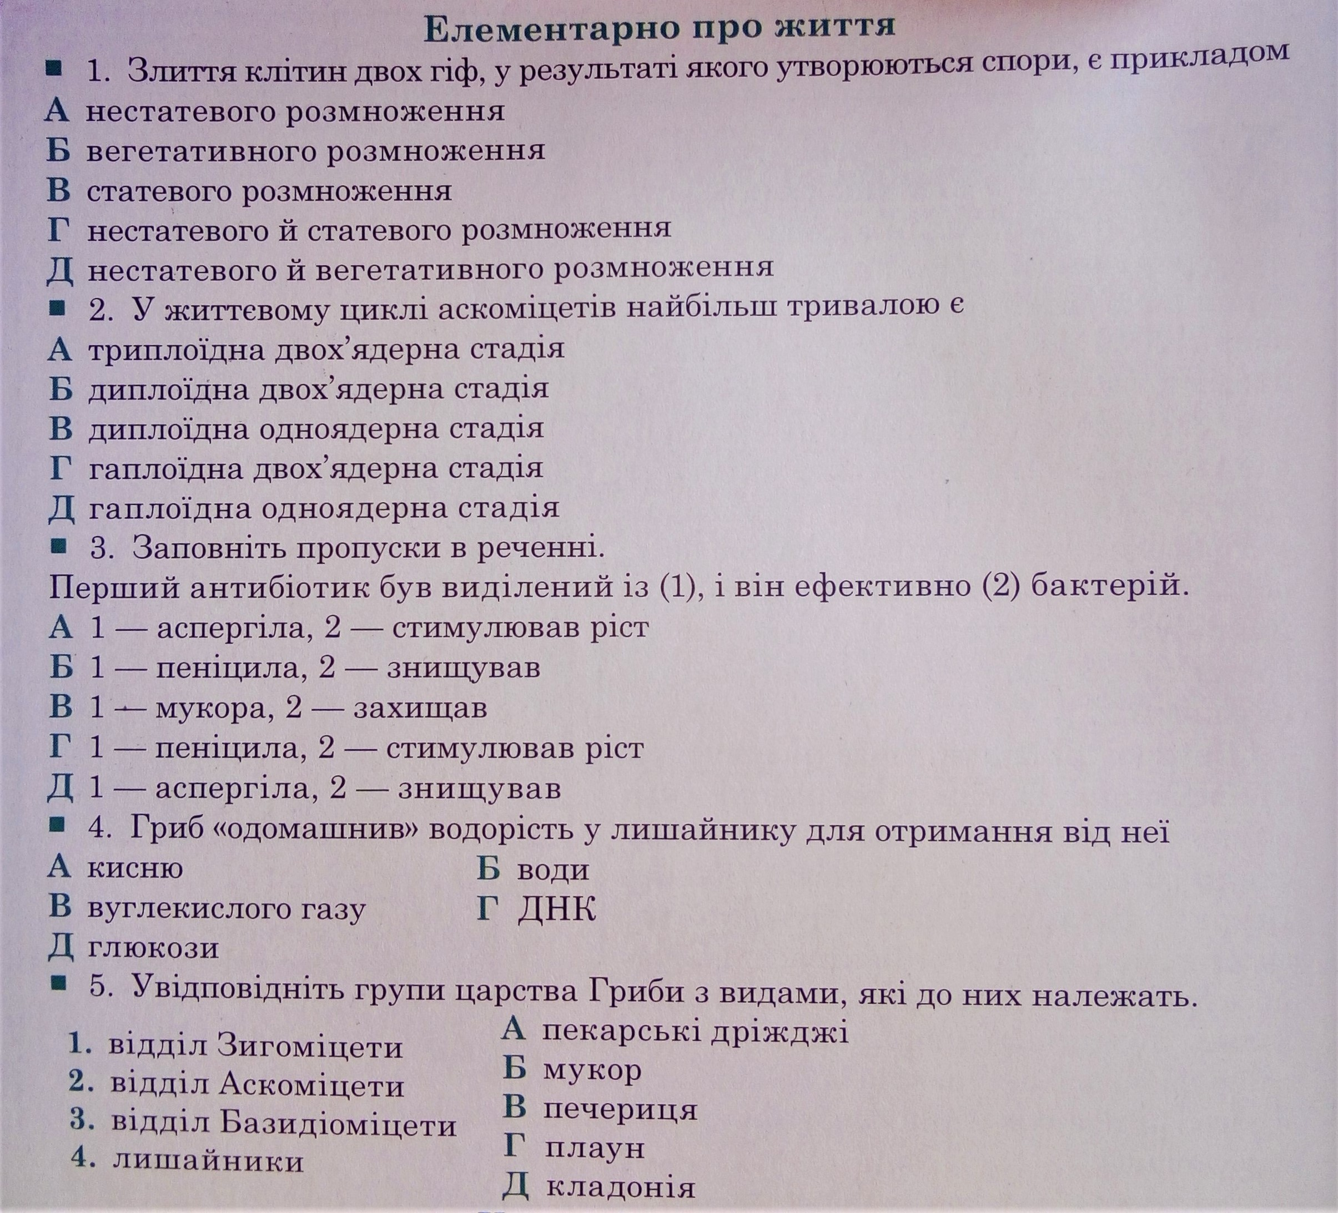
Тести

Slide 11
Домашнє завдання
Опрацювати & 9
Відповісти на питання підручника № 7-9 ст. 66

